Slide 1
作业24 光的偏振

Slide 2
24-1一束部分偏振光由自然光和线偏振光相混合而成，使之垂直通过一检偏器。当检偏器以入射光方向为轴进行旋转检偏时，测得透过检偏器的最大光强为I₁，最小光强为I₂，如果所用检偏器在其透光轴方向无吸收，则入射光中自然光的强度为 ；线偏振光的强度为 。
2I₂
I₁-I₂

Slide 3
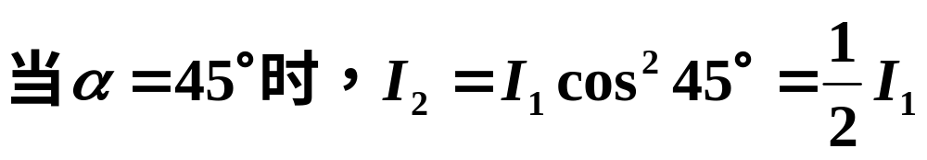
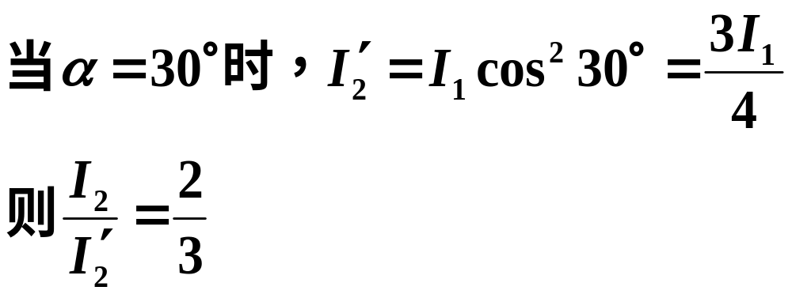
24-2两偏振片的偏振化方向的夹角由45º转到30º，求转动前后透过这两个偏振片的透射光的强度之比。
解：设透过第一偏振片的光强为I₁

Slide 4
24-3 45° ．
24-4__2___； 1/4 ．
24-8 部分偏振 ， 90° ．
24-11 54.7° ．
24-13 tani₀=n₂₁ ． i₀ ； n₂₁

Slide 5





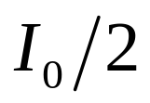


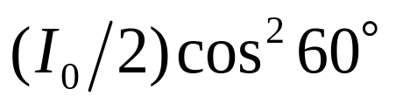
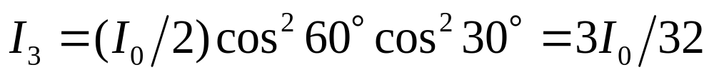
24-5 光强度为I₀的自然光投射到一组偏振片上，它们的
偏振化方向的夹角是：P₂与P₃为 ，
、P₂与P₁为
．则透射光的光强为多大？将P₂拿掉后又是多大？
解：如图(a)示，
通过第一偏振片P₁后光强为
通过第二偏振片P₂后光强为
图(a)
通过第三偏振片P₃后光强为

Slide 6
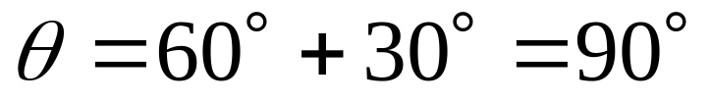
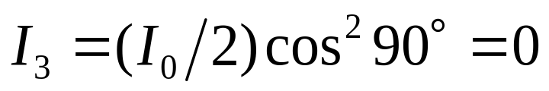
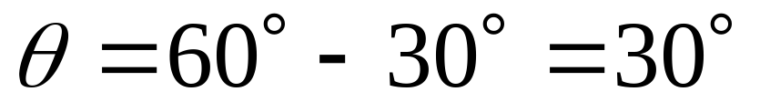
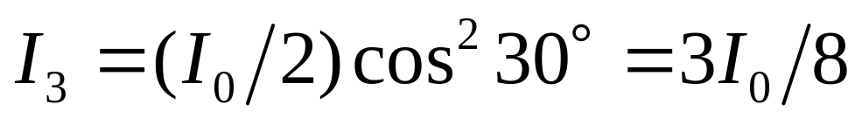
去掉第二偏振片P₂后有两种情况：
⑴如图(a)示，P₁、P₃正交
图(b)
⑵如图(b)示， P₁与P₃夹角为

Slide 7
24-6三个偏振片平行放置（如图），第一个与第三个的偏振方向相垂直，中间一个偏振片的偏振方向与另两个的偏振方向各成45º角，一束强度I的自然光垂直入射并依次通过这三个偏振片，求：
（1）不考虑偏振片在偏振方向的吸收，入射光透过第一 、二、三个偏振片后的光强各是多少？
（2）若偏振片在偏振方向的吸收率为α，最后从第三个偏振片透射出的光强是多少？
I

Slide 8
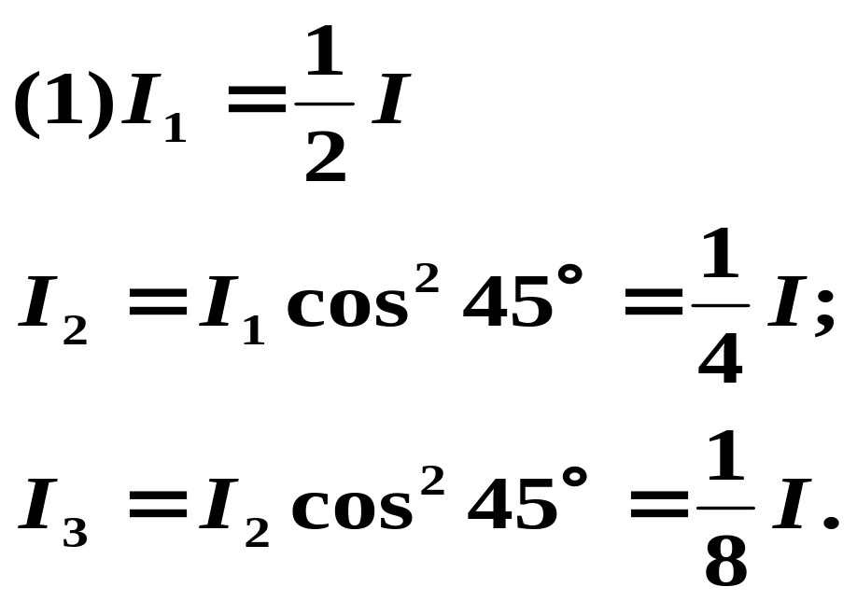
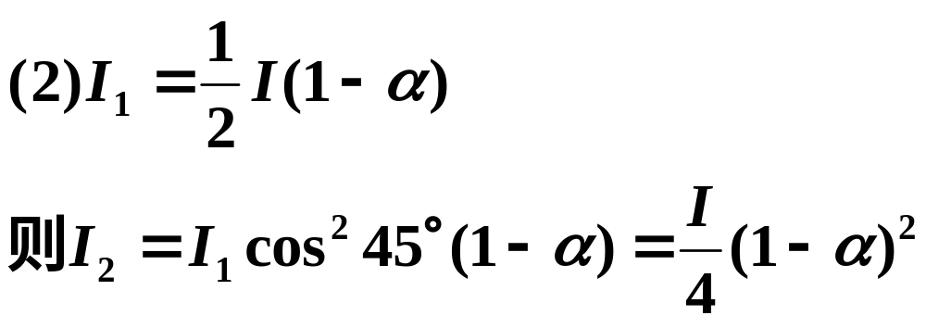
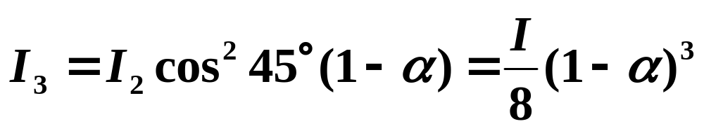
解：

Slide 9
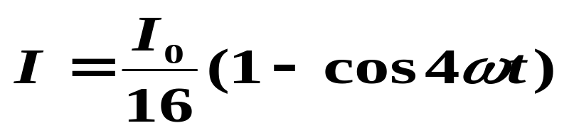
24-7在两个平行放置的正交偏振片P₁、P₂之间，平行放置另一个偏振片P₃，光强为I₀的自然光垂直P₁入射。t=0时，P₃的偏振化方向与P₁的偏振化方向平行，然后P₃以恒定角速度ω绕光传播方向旋转，如图所示，证明该自然光通过这一系统后，出射光的光强:
ω
t=0
I₀
P₁
P₃
P₂

Slide 10
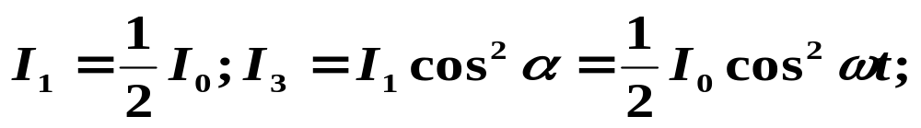
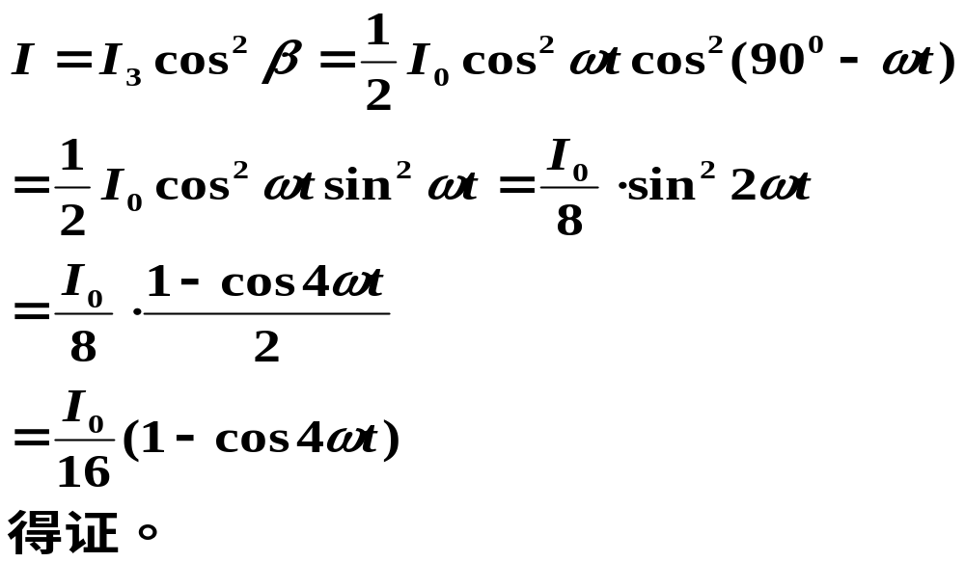
证明：t时刻P₁与P₃偏振化方向夹角为α=ωt，P₃P₂夹角为β= π/2-ωt ，则

Slide 11
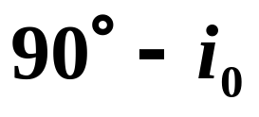
24-9一束自然光自空气射入一块平面玻璃上（如图），设入射角等于布儒斯特角i_{0，}则在界面2的反射光是振动方向垂直于入射面的线偏振光。
i₀
1
2
i₀

Slide 12
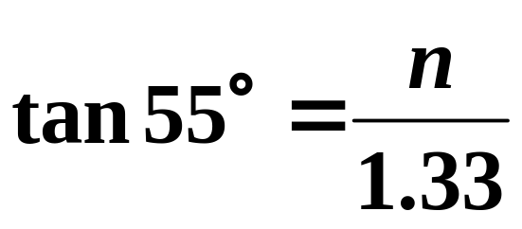
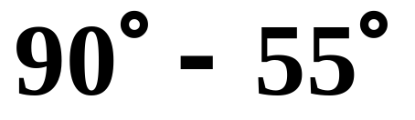
24-10 自然光以55º角从水中入射到另一种透明媒质表面时，其反射光为线偏振光，已知水的折射率是1.33，则上述媒质的折射率为 ；透入到媒质的折射光的折射角是
1.90
35⁰

Slide 13


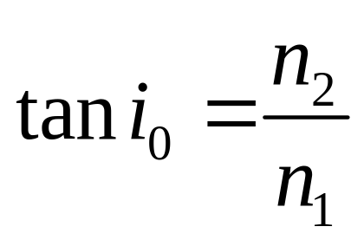
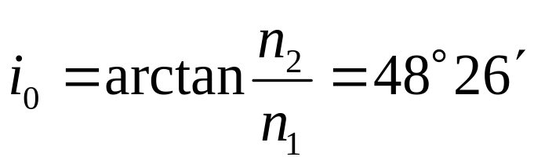
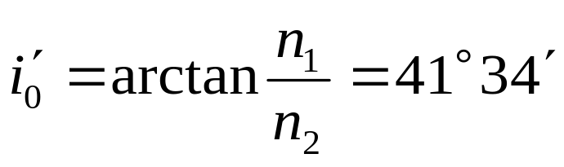
24-12 水的折射率为1.33，玻璃折射率为1.50，当光由水
中射向玻璃而反射时，起偏振角为多少？当光由玻璃射
向水面反射时，起偏振角又为多少？
解： 设水的折射率为
，玻璃的折射率为
，当光由水射向玻璃反射时，由布儒斯特定律
若光由玻璃射向水面被反射，则起偏角为

Slide 14
24-14 称为晶体
的光轴；主平面由 构 成。
晶体内部o光和e光传播速度相等的方向
光线传播方向和光轴方向组成的平面
24-15惠更斯作图（略）

